Slide 1

BÀI GIẢNG MÁY ĐIỆN
CHƯƠNG 2: MÁY ĐIỆN ĐỒNG BỘ
KHÁI NIỆM MÁY ĐIỆN ĐB
CẤU TẠO MÁY ĐIỆN ĐB
NGUYÊN LÝ HOẠT ĐỘNG MÁY ĐIỆN ĐB
CÁC PHƯƠNG TRÌNH, SƠ ĐỒ TƯƠNG ĐƯƠNG

Slide 2
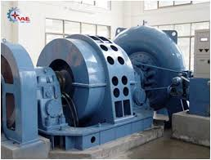
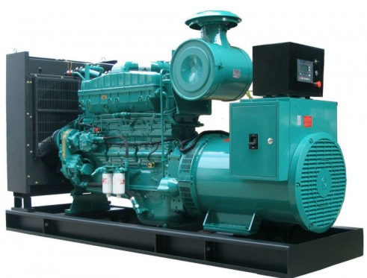
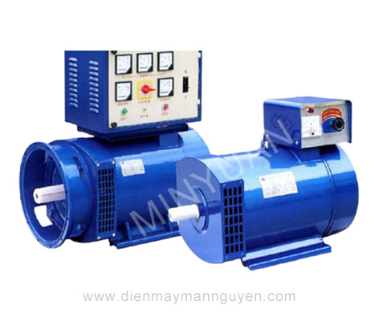
BÀI GIẢNG MÁY ĐIỆN
KHÁI NIỆM MÁY ĐIỆN ĐỒNG BỘ
Máy điện đồng bộ là loại máy điện xoay chiều mà tốc độ quay rotor bằng tốc độ từ trường quay.
Được dùng làm máy phát điện, điện áp của máy phát thường từ 13 kV đến 28 kV, công suất có thể đến 1000 MVA .
Được dùng làm động cơ đồng bộ , bù công suất phản kháng vào lưới điện, nâng cao hệ số công suất của lưới điện .

Slide 3
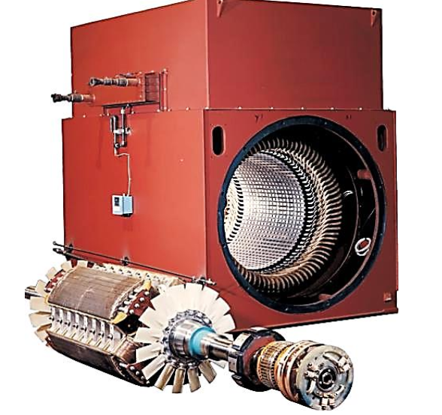
BÀI GIẢNG MÁY ĐIỆN
CẤU TẠO MÁY ĐIỆN ĐỒNG BỘ
Gồm 2 phần chính:
Stator (phần ứng): tạo nguồn áp 3 pha
Rotor (phần cảm): tạo ra từ trường DC trong máy

Slide 4
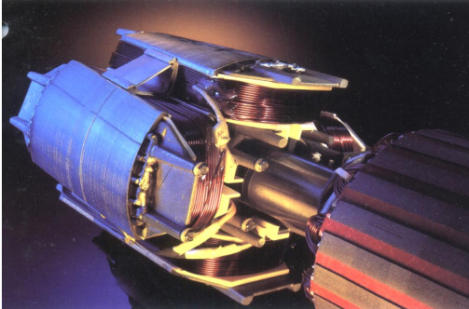
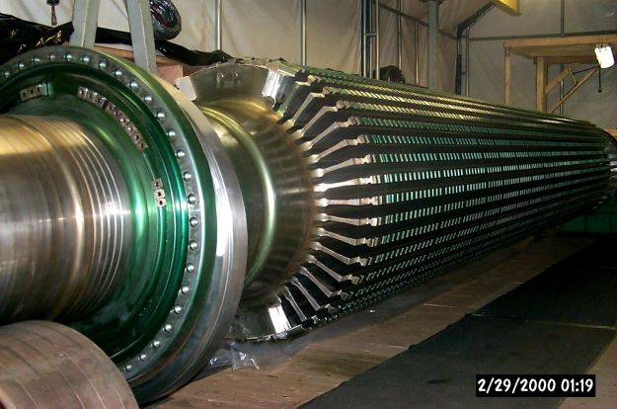
BÀI GIẢNG MÁY ĐIỆN
CẤU TẠO MÁY ĐIỆN ĐỒNG BỘ
Rotor: Là một nam châm điện ( với máy nhỏ rotor là nam châm vĩnh cửu) gồm lõi thép và dây quấn kích từ dùng để tạo ra rừ trường cho máy, thường có 2 loại:
Rotor cực lồi
Rotor cực ẩn

Slide 5
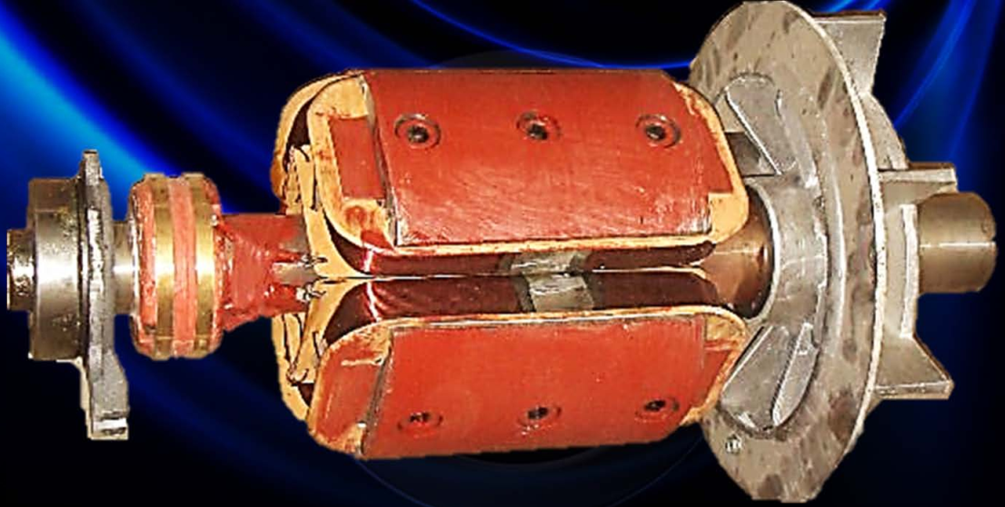
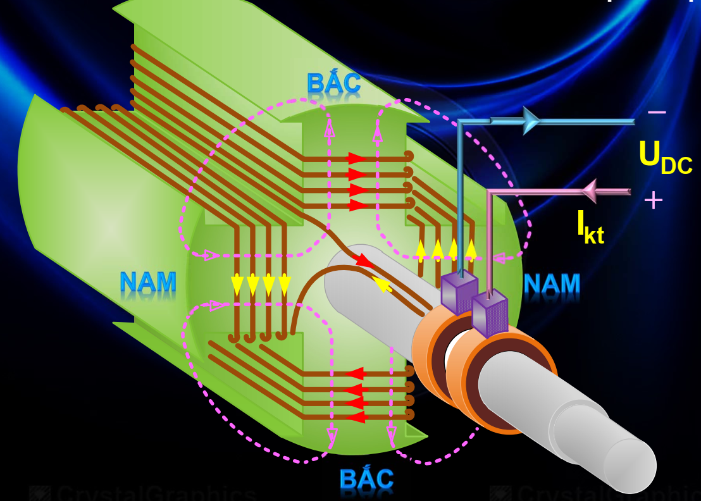
BÀI GIẢNG MÁY ĐIỆN
CẤU TẠO MÁY ĐIỆN ĐỒNG BỘ
Rotor máy phát điện kích từ trực tiếp: có hệ thống chổi than và vành trượt để cấp nguồn cho phần cảm

Slide 6
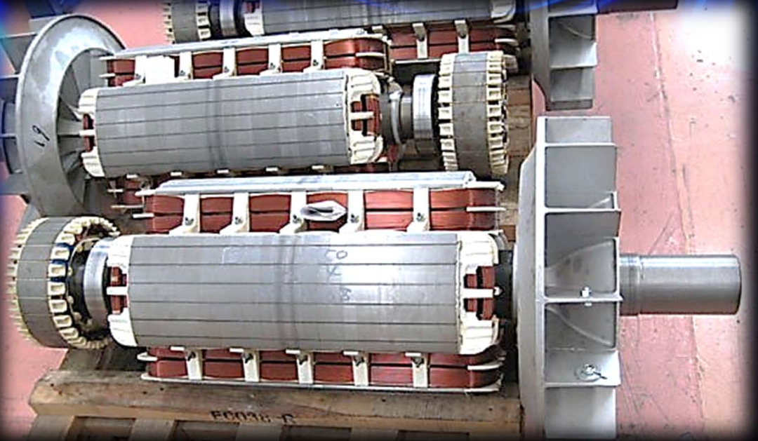
BÀI GIẢNG MÁY ĐIỆN
CẤU TẠO MÁY ĐIỆN ĐỒNG BỘ
Rotor máy phát kích từ đầu trục: Điện áp 3 pha phát ra từ phần ứng của máy phát đầu trục được chỉnh lưu bằng mạch cầu diode bán dẫn để trở thành nguồn một chiều cấp vào dây quấn của phần cảm máy phát chính.

Slide 7
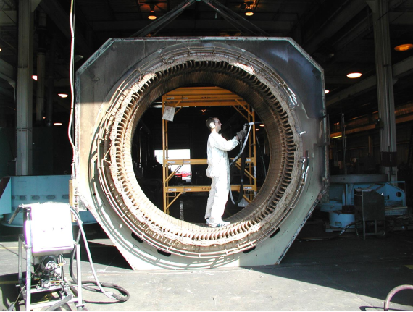
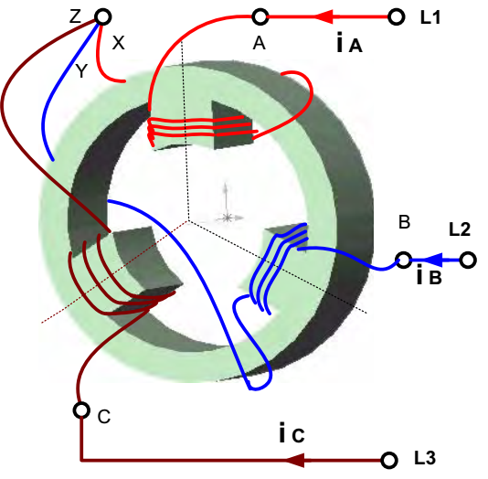
BÀI GIẢNG MÁY ĐIỆN
CẤU TẠO MÁY ĐIỆN ĐỒNG BỘ
Trên Stator lắp 3 bộ dây quấn độc lập, lệch nhau 120 độ trong không gian

Slide 8
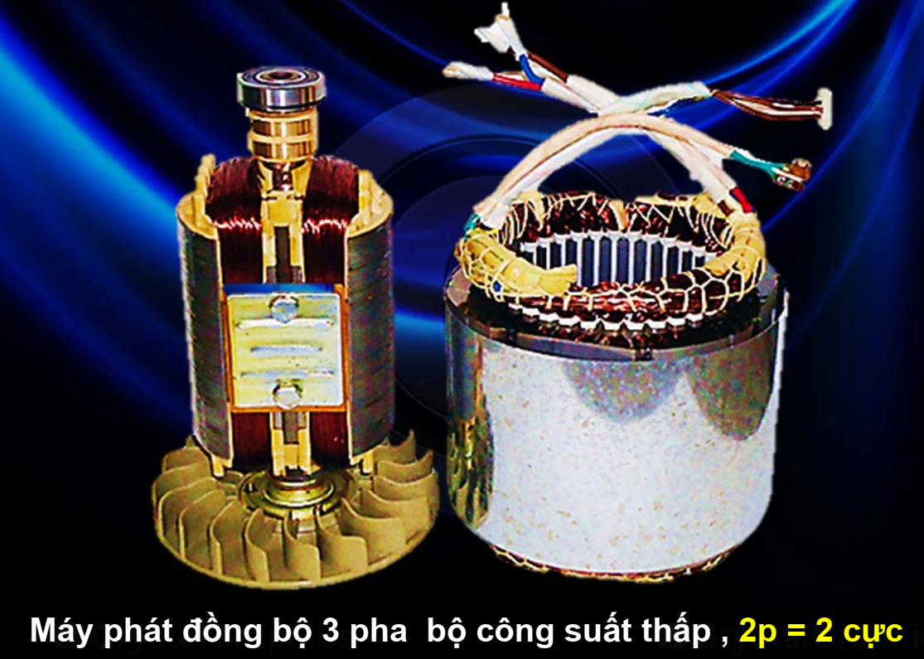
BÀI GIẢNG MÁY ĐIỆN
CẤU TẠO MÁY ĐIỆN ĐỒNG BỘ
Số cực của phần cảm và phần ứng giống nhau.

Slide 9
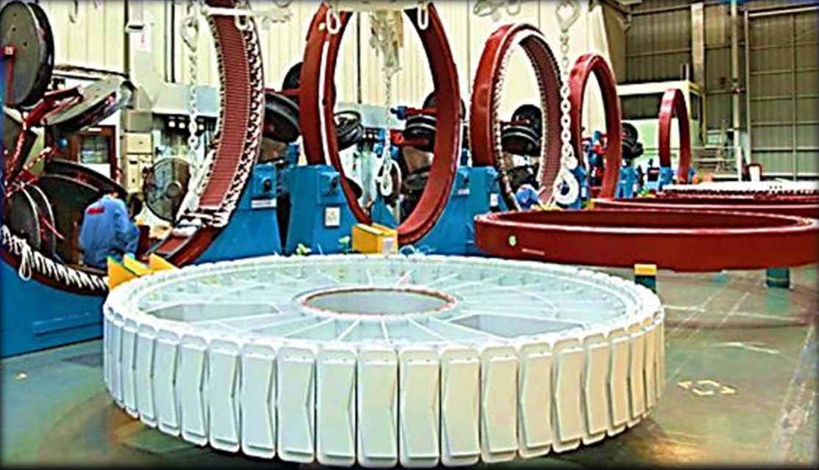
BÀI GIẢNG MÁY ĐIỆN
CẤU TẠO MÁY ĐIỆN ĐỒNG BỘ
Máy phát nhà máy thủy điện có nhiều cực từ

Slide 10
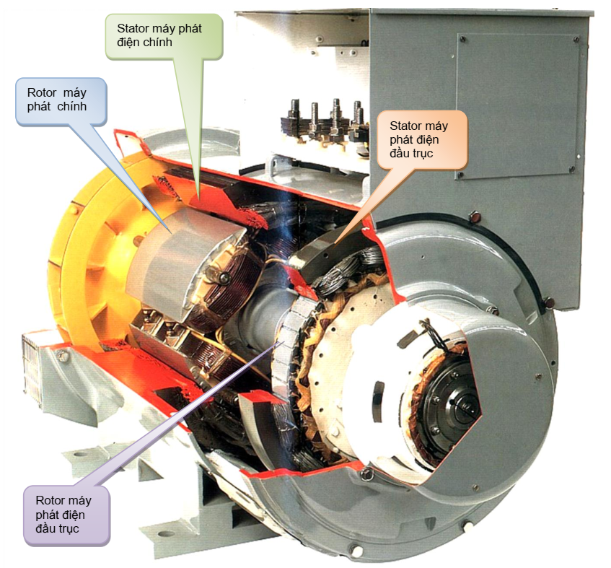
BÀI GIẢNG MÁY ĐIỆN
CẤU TẠO MÁY ĐIỆN ĐỒNG BỘ
Máy phát điện đồng bộ xoay chiều 3 pha gồm hai thành phần chính :
ROTOR (PHẦN CẢM): tạo từ trường kích thích DC.
STATOR (PHẦN ỨNG): tạo thành nguồn áp 3 pha khi động cơ sơ cấp quay tròn đều phần cảm trong phần ứng. Trên Stator lắp 3 bộ dây quấn độc lập, lệch nhau 120 độ điện trong không gian.
Số cực của phần cảm và phần ứng giống nhau.

Slide 11
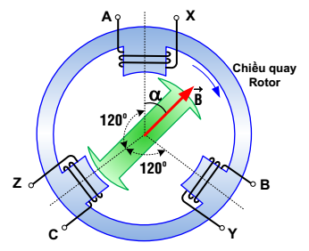
BÀI GIẢNG MÁY ĐIỆN
NGUYÊN LÝ HOẠT ĐỘNG MÁY ĐIỆN ĐỒNG BỘ
Chế độ động cơ
Dây quấn 3 pha stator có trục lệch nhau trong không gian một góc 120⁰ điện,
Dòng điện 3 pha chạy trong dây quấn phần ứng sẽ sinh ra từ trường quay với tốc độ
Khi cho dòng điện một chiều vào dây quấn rotor, rotor biến thành một nam châm điện.
Tác dụng tương hỗ giữa từ trường rotor và stator sẽ có lực tác dụng lên rotor.
Khi từ trường stator quay với tốc độ n₁, lực tác dụng ấy sẽ kéo rotor quay với tốc độ n = n₁.

Slide 12
BÀI GIẢNG MÁY ĐIỆN
NGUYÊN LÝ HOẠT ĐỘNG MÁY ĐIỆN ĐỒNG BỘ
Chế độ máy phát
Khi động cơ sơ cấp quay, kéo rotor máy phát đồng bộ và máy phát một chiều quay theo tới tốc độ định mức, máy phát kích thích thành lập được điện áp và cung cấp dòng điện một chiều vào dây quấn phần cảm máy đồng bộ, phần cảm trở thành nam châm điện do rotor (phần cảm) quay nên từ trường phần cảm cắt các thanh dẫn dây quấn phần ứng (stator) làm cảm ứng trong dây quấn sức điện động hình sin.
E = 4,44.f.k_{dq}.w₁.Φ₀.
Dây quấn 3 pha stator có trục lệch nhau trong không gian một góc 120⁰ điện,
Dòng điện 3 pha chạy trong dây quấn phần ứng sẽ sinh ra từ trường quay với tốc độ
máy điện đồng bộ

Slide 13
BÀI GIẢNG MÁY ĐIỆN
PHẢN ỨNG PHẦN ỨNG CỦA MÁY PHÁT ĐIỆN ĐỒNG BỘ
Tải thuần trở
Tải thuần cảm
Tải thuần dung
E_{ư}
E_{ư}
E_{ư}
φ_{Σ}
I
φ_{ư}
I
S
N
S
I
φ
φ
φ_{Σ}
φ_{ư}
N
S
N
φ_{Σ}
φ
φ_{ư}
Do φ_{ư} ⊥ φ
Do φ_{ư} ngược chiều với φ
Do φ_{ư} cùng chiều với φ
⇒pưpư ngang trục khử từ
⇒pưpư dọc trục khử từ
⇒pưpư dọc trục trợ từ
Đóng tải ⇒ sụt áp
Đóng tải ⇒ sụt áp
Đóng tải ⇒ tăng áp
Tải cảm
Tải dung
E_{ư}
E_{ư}
I
φ_{Σ}
I
φ_{ư}
φ_{ư}
S
φ
φ_{Σ}
N
S
φ
N
Do φ_{ư} hợp với φ
Do φ_{ư} hợp với φ
⇒pưpư ngang trục khử từ và dọc trục khử từ
⇒pưpư ngang trục khủ từ và dọc trục trợ từ
Đóng tải ⇒ sụt áp
Đóng tải ⇒ tăng áp

Slide 14
BÀI GIẢNG MÁY ĐIỆN
PT CÂN BẰNG ĐIỆN ÁP MÁY ĐIỆN ĐB
Sơ đồ tương đương một pha.
x_{đb}
R_{ö}
I_{ö} = I_{p}
x_{đb}
R_{ö}
I_{ö} = I_{p}
V_{p}
V_{p}
E_{p}
E_{p}
Máy phát
Động cơ
E_{p} = V_{p} + I_{p}(R_{ö} + jX_{ñb})
E_{p} = V_{p} - I_{p}(R_{ö} + jX_{ñb})

Slide 15
BÀI GIẢNG MÁY ĐIỆN
GIẢN ĐỒ NĂNG LƯỢNG MÁY ĐIỆN ĐB
+ Tổn hao cơ : ΔP_{cơ} (p_{cơ}) do ma sát, quạt gió, không phụ thuộc tải vì vận tốc không đổi.
+ Tổn hao phụ : ΔP_{f} (p_{f}) do dòng xoáy trong dây dẫn phần ứng & do tổn hao lõi vì từ trường bị xoắn dạng.
+ Tổn hao đồng trên cuộn dây kích từ Δ P_{kt} = p_{kt} = R_{kt}. I²_{kt} = V_{kt}.I_{kt}
+ Tổn hao đồng trên phần ứng Δ P _{Cu} = p_{Cu} = mR_{ư}. I²_{p}
+ Tổn hao mạch từ Δ P _{Fe} = p_{Fe} tổn hao sắt từ do dòng xoáy & từ trễ trong mạch từ.
V_{o}(E_{ư})
V(V_{đm)}
(P_{đm})
P₁
_{(cơ)}
M₁ =
P_{đt}
M_{đt} =
P₂
_{(điện)}
p _{cơ}
p _{f}
p _{kt}
p _{Fe}
p _{Cu}
Máy phát
ΔP = p_{cơ} + p_{f} + p_{kt} + p_{Cu} + p_{Fe}

Slide 16
BÀI GIẢNG MÁY ĐIỆN
GIẢN ĐỒ NĂNG LƯỢNG MÁY ĐIỆN ĐB
(P_{đm})
P₁
_{(điện)}
P_{đt}
P₂
_{(cơ)}
p _{Cu}
p _{Fe}
p _{kt}
p _{f}
p _{cơ}
Động cơ
ΔP = p_{cơ} + p_{f} + p_{kt} + p_{Cu} + p_{Fe}
M₂ =
M_{đt} =

Slide 17



TẢI CẢM (TRỄ PHA )
TẢI DUNG (SỚM PHA)
CHÚ Ý XEM KỸ VÍ DỤ 3.3, 3.4, 3.5

Slide 18
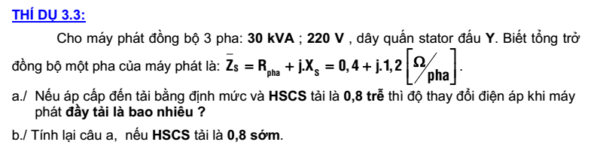



Slide 19
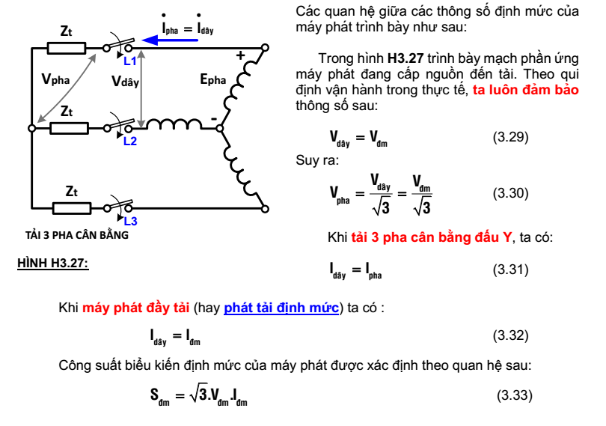

Slide 20
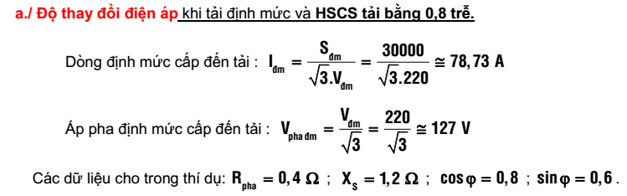
TẢI CẢM (TRỄ PHA )
TẢI DUNG (SỚM PHA)

Slide 21
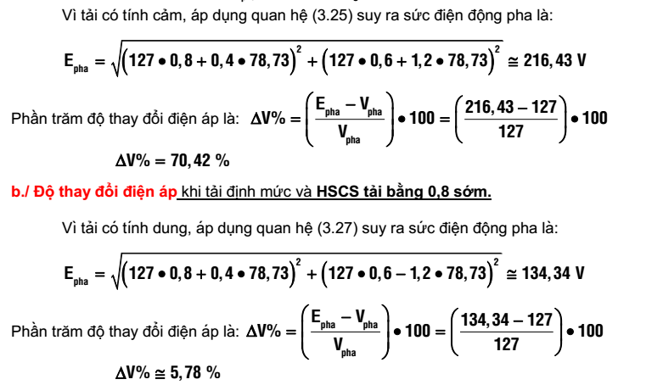

Slide 22
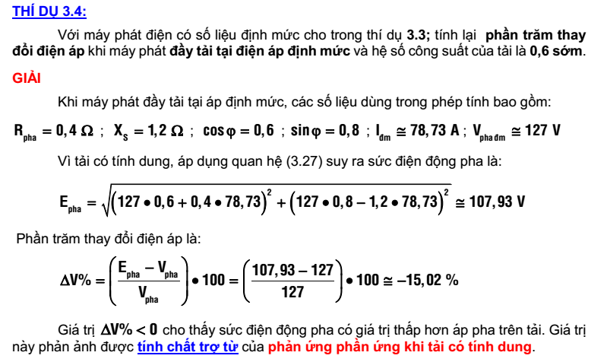

Slide 23
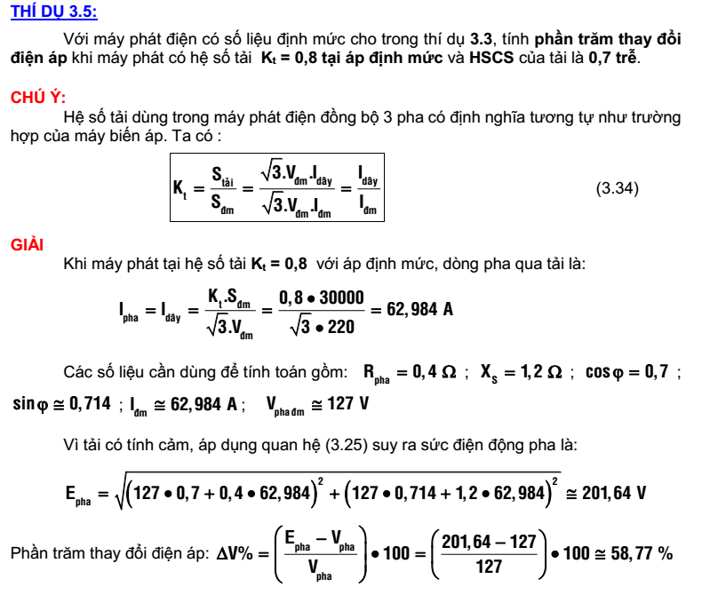

Slide 24
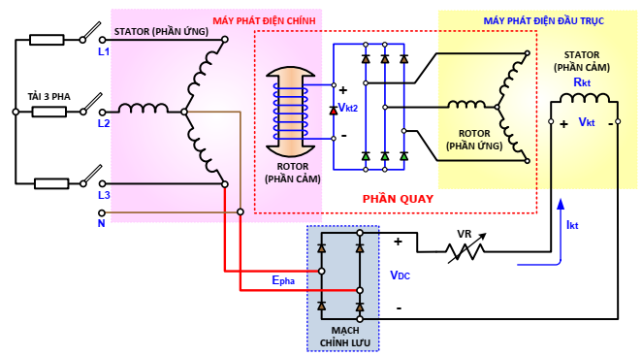

Slide 25
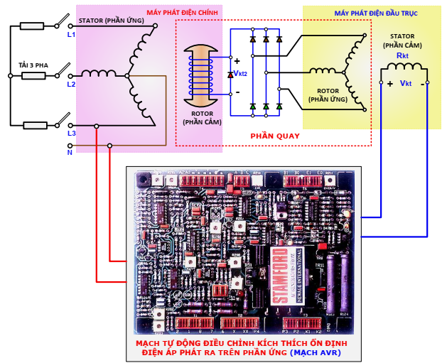
ỔN ĐỊNH ĐIỆN ÁP MÁY PHÁT
Để ổn định điện áp đầu ra máy phát ta sử dụng bộ điều áp AVR điều chỉnh dòng kích từ để ổn định điện áp máy phát trên phần ứng khi tải thay đổi:
+ Khi tải tăng làm sụt áp, bộ AVR tăng dòng điện kích từ làm tăng điện áp phát ra
+ Khi giảm tải làm tăng áp, bộ AVR giảm dòng điện kích từ làm giảm điện áp phát ra

Slide 26
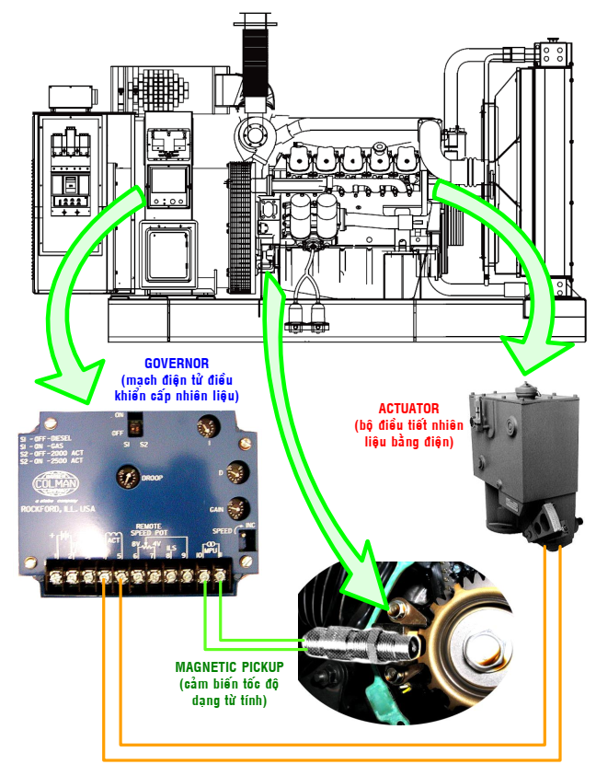
ỔN ĐỊNH TẦN SỐ MÁY PHÁT
Để ổn định tần số đầu ra máy phát ta sử dụng bộ điều chỉnh cấp nhiên liệu để ổn đinh tần số máy phát trên phần ứng khi tải thay đổi:
+ Khi tải tăng làm tốc độ máy phát giảm, bộ điều khiển tăng lượng nhiêu liệu vào buồng đốt làm tăng tốc độ máy phát lên tốc độ đồng bộ.
+ Khi tải giảm làm tốc độ máy phát tăng, bộ điều khiển giảm lượng nhiêu liệu vào buồng đốt làm giảm tốc độ máy phát về tốc độ đồng bộ.

Slide 27
BÀI GIẢNG MÁY ĐIỆN
MÁY PHÁT ĐIỆN ĐỒNG BỘ LÀM VIỆC SONG SONG
Máy phát điện làm việc song song (ghép vào lưới điện hoặc ghép với máy phát điện khác)
1. Mục đích:
- Đảm bảo công suất điện cấp cho phụ tải.
- Giảm công suất nguồn dự phòng.
- Tăng độ tin cậy cung cấp điện.
- Cho phép sử dụng nhiều nguồn năng lượng sơ cấp khác nhau.
- Cho phép vận hành kinh tế nhất.
2. Điều kiện máy phát điện làm việc song song:
- Cùng thứ tự pha.
- Cùng tần số
- Cùng điện áp
- Cùng góc lệc pha.

Slide 28
BÀI GIẢNG MÁY ĐIỆN
MÁY PHÁT ĐIỆN ĐỒNG BỘ LÀM VIỆC SONG SONG
a. Phương pháp hòa đồng bộ dùng ba đèn tối:
A
a
c
s
C
B
b
Khi ba đèn tối, bật công tắc S
G 3∼

Slide 29
BÀI GIẢNG MÁY ĐIỆN
MÁY PHÁT ĐIỆN ĐỒNG BỘ LÀM VIỆC SONG SONG
b. Phương pháp hòa đồng bộ dùng ba đèn sáng quay:
A
a
c
s
C
B
b
Khi ba đèn sáng quay đều, bật công tắc S
G 3∼

Slide 30
BÀI GIẢNG MÁY ĐIỆN
SO SÁNH ĐỘNG CƠ ĐỒNG BỘ VÀ KĐB
Động cơ không đồng bộ
Cấu tạo đơn giản, làm việc chắc chắn, bảo trì dễ dưỡng, giá thành hạ, thay đổi tốc độ bằng nhiều phương pháp
Moment đcơ KĐB thay đổi nhiều khi điện áp thay đổi (tỉ lệ U₂), hiệu suất thấp hơn động cơ ĐB
Không cần lấy công suất phản kháng từ lưới điện, kết quả là hệ số công suất của lưới điện được nâng cao, làm giảm được điện áp rơi & tổn hao công suất trên đường dây.
30

Slide 31
BÀI GIẢNG MÁY ĐIỆN
SO SÁNH ĐỘNG CƠ ĐỒNG BỘ VÀ KĐB
Động cơ đồng bộ:
Cấu tạo phức tạp, giá thành cao (do có máy kích từ), mở máy phức tạp hơn & việc thay đổi tốc độ chỉ có thể thực hiện bằng cách thay đổi tần số nguồn điện
Khi áp lưới bị sụt, khả năng giữ tải lớn hơn, nếu tăng kích thích, động cơ đồng bộ có thể làm việc an toàn và cải thiện được điều kiện làm việc của cả lưới điện
Hiệu suất cao hơn động cơ không đồng bộ
Động cơ đồng bộ ít chịu ảnh hưởng đối với sư thay đổi điện p của lưới điện (moment tỉ lệ với U)
Được kích thích bằng dòng điện một chiều nên có thể làm việc với cosϕ = 1

